Slide 1


01강. 스프링 프로젝트
프레임워크
프로그램 다운로드
의존성 주입
구현형태
DI, IOC컨테이너

Slide 2
1
프레임워크
프레임워크란?
개발자들이 마음대로 개발을 진행하지 않고 프레임워크라는 것을 사용하여 그 틀 안에서 개발을 진행.
개발할 때 설계 기본이 되는 뼈대나 구조 / 환경
(문제 영역을 해결한 재사용, 확장 가능한 라이브러리)

Slide 3
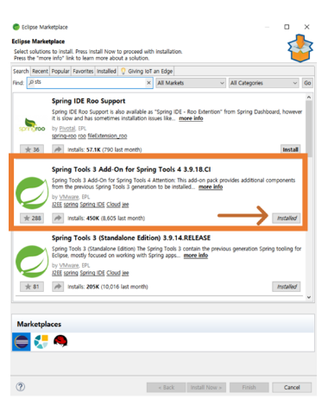
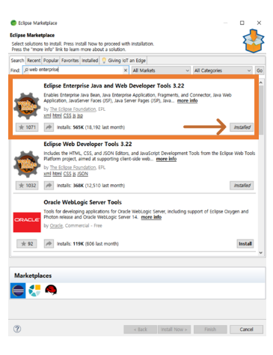
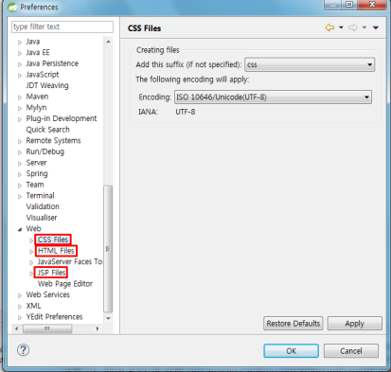
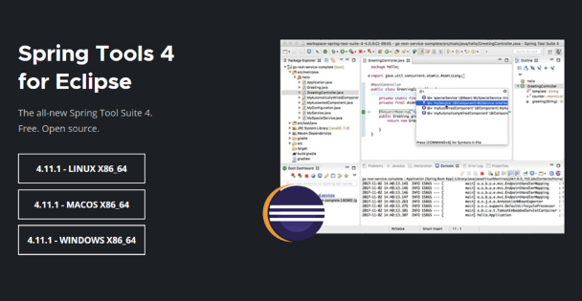
5
프로그램 다운로드
1. 스프링 다운로드 - 스프링 홈페이지에서, [Project] - [Spring Tools 4] - https://spring.io/tools 2. Help -> Eclipse MarketPlace Place 에서 java and web 검색
3. 톰캣 서버에서 실행하기 위해 Eclipse Enterprise Java and Web Developer Tools 설치 4. 한글 설정 ( UTF-8 ) – 검색 : enc

Slide 4
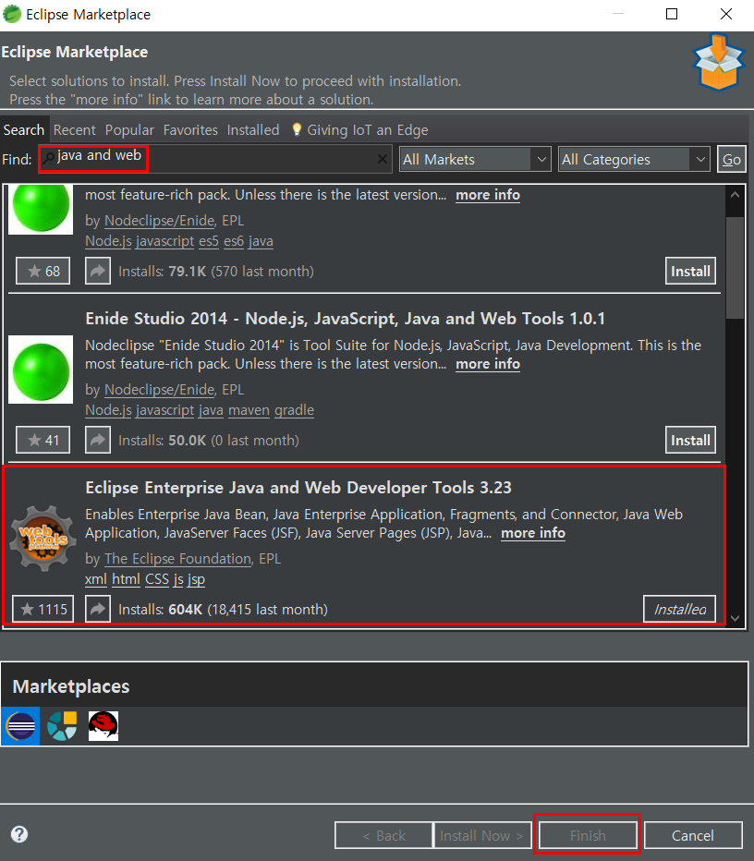
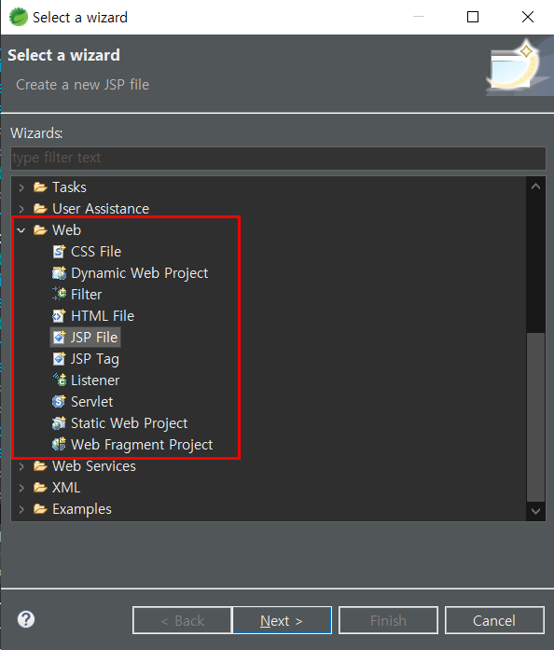
5
프로그램 다운로드
WEB관련 HTML, CSS, JSP 파일등을 생성 하려면 Tools를 따로 설치
1. Help -> Eclipse MarketPlace Place
JSP 사용을 권장하지 않고,
Thymeleaf(타임리프) 와 같은
템플릿 구조를 권장

Slide 5

6
Sts4 – 한글설정
한글 Utf-8설정
1. Window - Preferences
검색 : enc 입력 한글 utf-8로 모두 설정

Slide 6
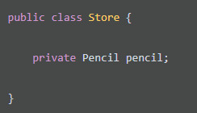
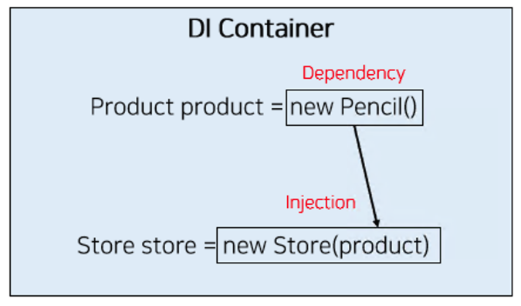
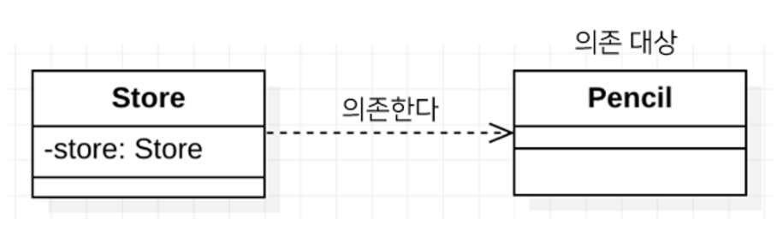
2
의존성 주입(Dependency Injection) 이란?
의존성 주입
1. 외부에서 두 객체 간의 관계를 결정해주는 디자인 패턴 2. 인터페이스를 두고 클래스 레벨에서는 의존관계가 고정되지 않도록 하고 런타임 시에 관계를 동적으로 주입하여 유연성을 확보, 결합도를 낮춤 3. 의존성이란 한 객체가 다른 객체를 사용할 때 의존성이 있다고 함 예) Store 객체가 Pencil 객체를 사용하고 있는 경우에 우리는 Store객체가 Pencil 객체에 의존성이 있다고 표현

Slide 7
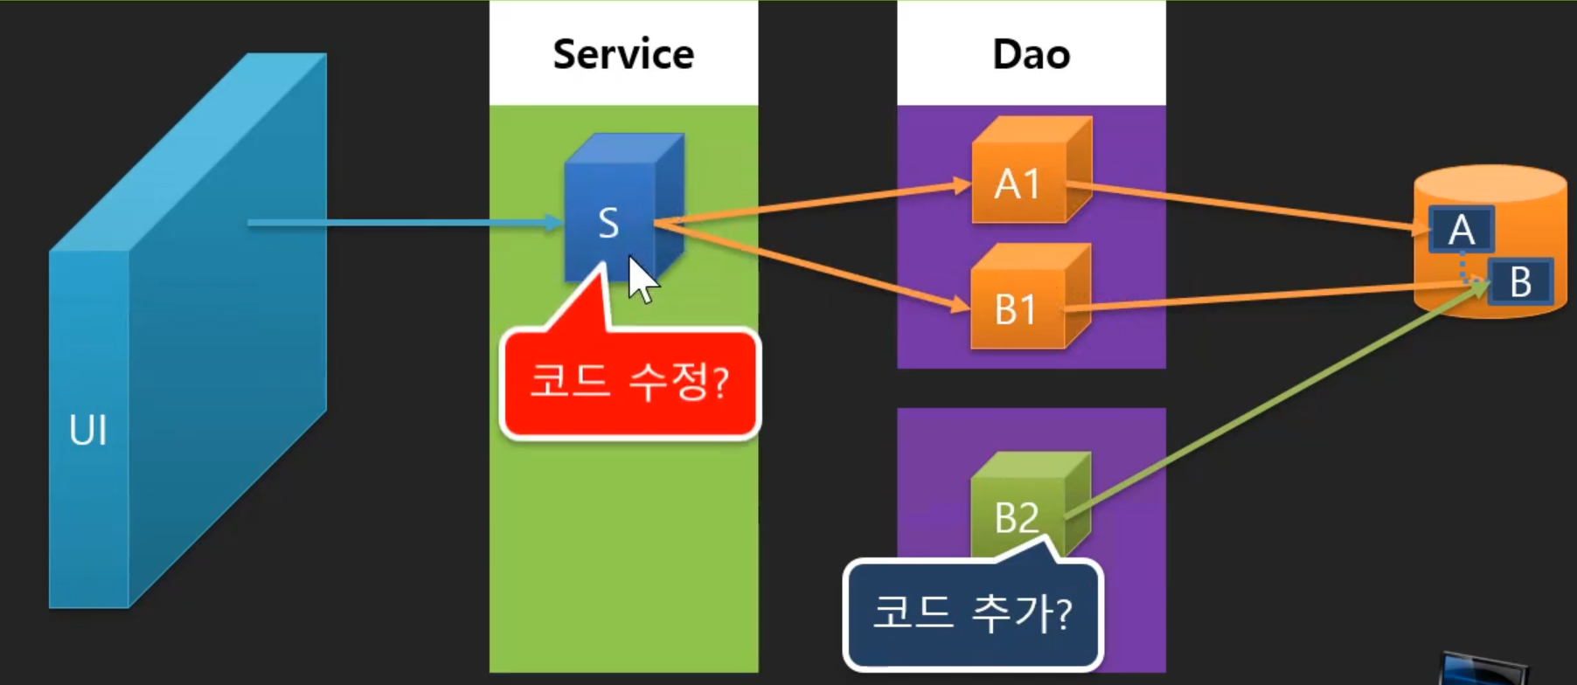
3
프로그램 구현형태
Dao에서 새로운 파일로 개발을 업그레이드해서 추가할 때, Service의 코드를 수정해야 한다.
B1에서 B2로 변경시 ( 코드수정 필요 )

Slide 8
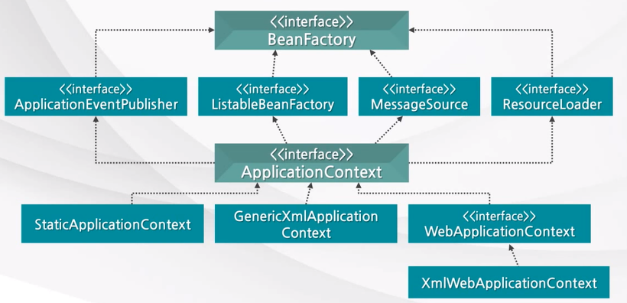
4
IoC(Inversion of Control)란?
1. IoC는 제어의 역전이라는 뜻으로 프로그램의 제어 흐름을 직접 제어하는 것이 아니라 외부에서 관리하는 것을 말함 2. 이전에는 개발자가 객체를 생성하고 관리하며 프로그램의 제어 흐름을 관리했지만 Spring에서는 스프링 컨테이너가 프로그램의 제어흐름을 제어 함

Slide 9
7
DI(Dependency Injection)와 IOC컨테이너
A객체
new B()
new C()
A객체
A객체가 B/C객체를 직접 생성 한다.
Student stu = new Student();
New객체를 직접생성
방법1
B객체
C객체
A객체
방법2
setter() or construct()
A객체는 B/C객체에 의존 한다.
만들어진 것을 가지고 옴.
new B()
new C()
B/C객체 외부에 생성하여 A객체에 넣어 준다.

Slide 10
7
DI(Dependency Injection)와 IOC컨테이너
A객체
setter() or construct()
인터페이스를 통한 부품화
new B()
new C()
인터페이스를 통한 부품화
IOC컨테이너
new X()
new Z()
new Y()
결국 스프링이란?
부품을 생성하고 조립하는 라이브러리 집합체 라고 할 수 있습니다.

Slide 11

THANK YOU

